Slide 1
Разработка приложения
«Виртуальное казино»
Стек: Electron + C++ + SQLite
Команда: Колобов Евгений, Манько Аким,
Деменев Данил, Гущин Даниил, Васильев Данил
Руководитель: О. А. Рослова
Санкт-Петербург, 2025

Slide 2
Цели и задачи проекта
Продуктовая цель:
Создание Social Casino — офлайн-симулятора без финансовых рисков и рекламы.
Образовательная цель:
Освоение полного цикла SDLC, Agile-методологии и инструмента YouGile.
Ключевые задачи:
1. Проектирование архитектуры (UI vs Core).
2. Разработка математических моделей игр.
3. Создание локальной БД и системы аналитики.

Slide 3
Актуальность и Значимость
Проблема:
Дефицит качественных десктопных офлайн-клиентов казино.
Риск лудомании в онлайн-казино на реальные деньги.
Решение:
Безопасность: Психологическая разгрузка без риска для кошелька.
Автономность: Работа без интернета (поезд, самолет).
Компетенции: Освоение стека Electron + C++.

Slide 4
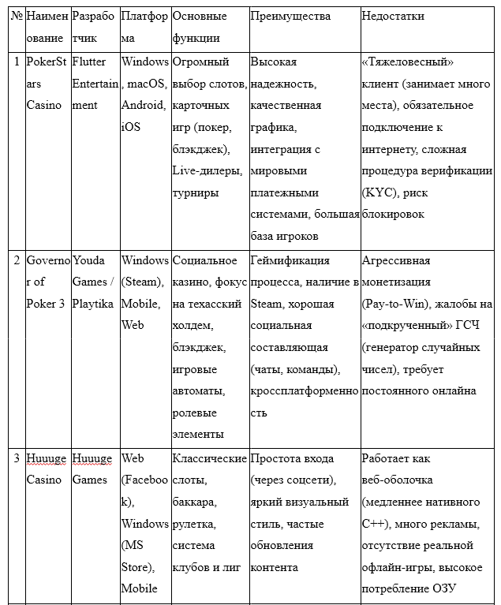
Анализ аналогов
Сравнение с конкурентами:
PokerStars: Требует интернет, сложная верификация.
Huuuge Casino: Веб-оболочка, много рекламы.
Four Kings: Высокие требования (3D).
Наши преимущества:
Легковесность.
Честная математика (C++).
Отсутствие доната.

Slide 5

Выбор технологий (Tech Stack)
Frontend (Интерфейс): Electron
HTML/CSS/JS для гибкого UI.
Кроссплатформенность (Win/Lin/Mac).
Backend (Логика): C++
Высокая производительность.
Защита алгоритмов ГСЧ.
База данных: SQLite
Локальное хранение в одном файле.
Надежность и транзакционность.

Slide 6
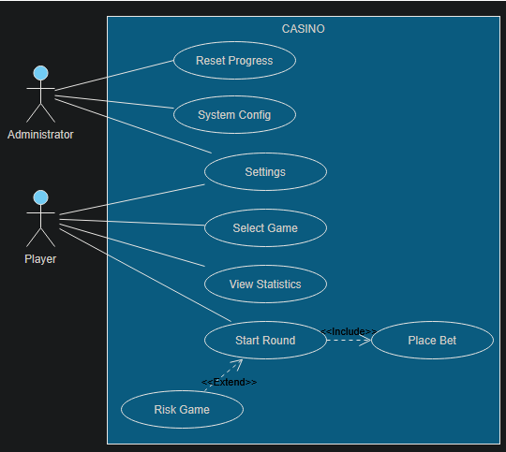
Архитектура приложения
Два ключевых процесса:
1. Main Process (Окна, ОС).
2. Renderer Process (UI).
Взаимодействие:
UI -> Запрос в C++ DLL -> Расчет математики -> Запись в SQLite -> Обновление UI.
Изоляция:
Логика отделена от рендера для безопасности.

Slide 7
Функциональные требования
1. Управление профилем:
Создание, выбор аватара, статистика.
2. Игровой процесс:
Слоты, Блэкджек, Рулетка.
3. Финансы:
Ставки, начисление выигрыша.
Защита от отрицательного баланса.
4. Настройки:
Звук, полноэкранный режим.

Slide 8
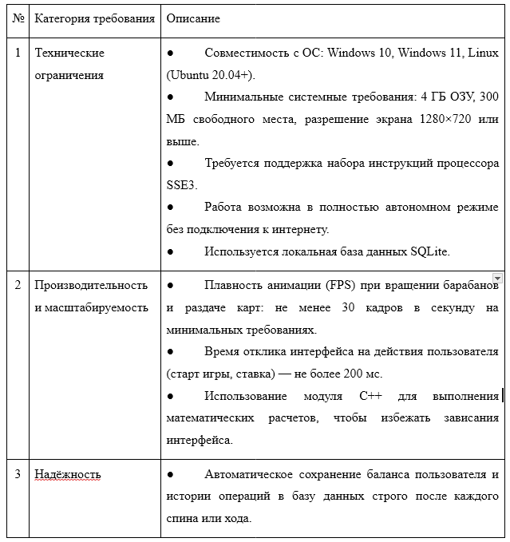
Качество системы (QoS)
Производительность:
30+ FPS анимации.
Отклик интерфейса < 200 мс.
Надежность:
Атомарные транзакции (сохранение после каждого спина).
Работа без сбоев при разрыве сети.
Безопасность:
Локальная защита файла БД.

Slide 9
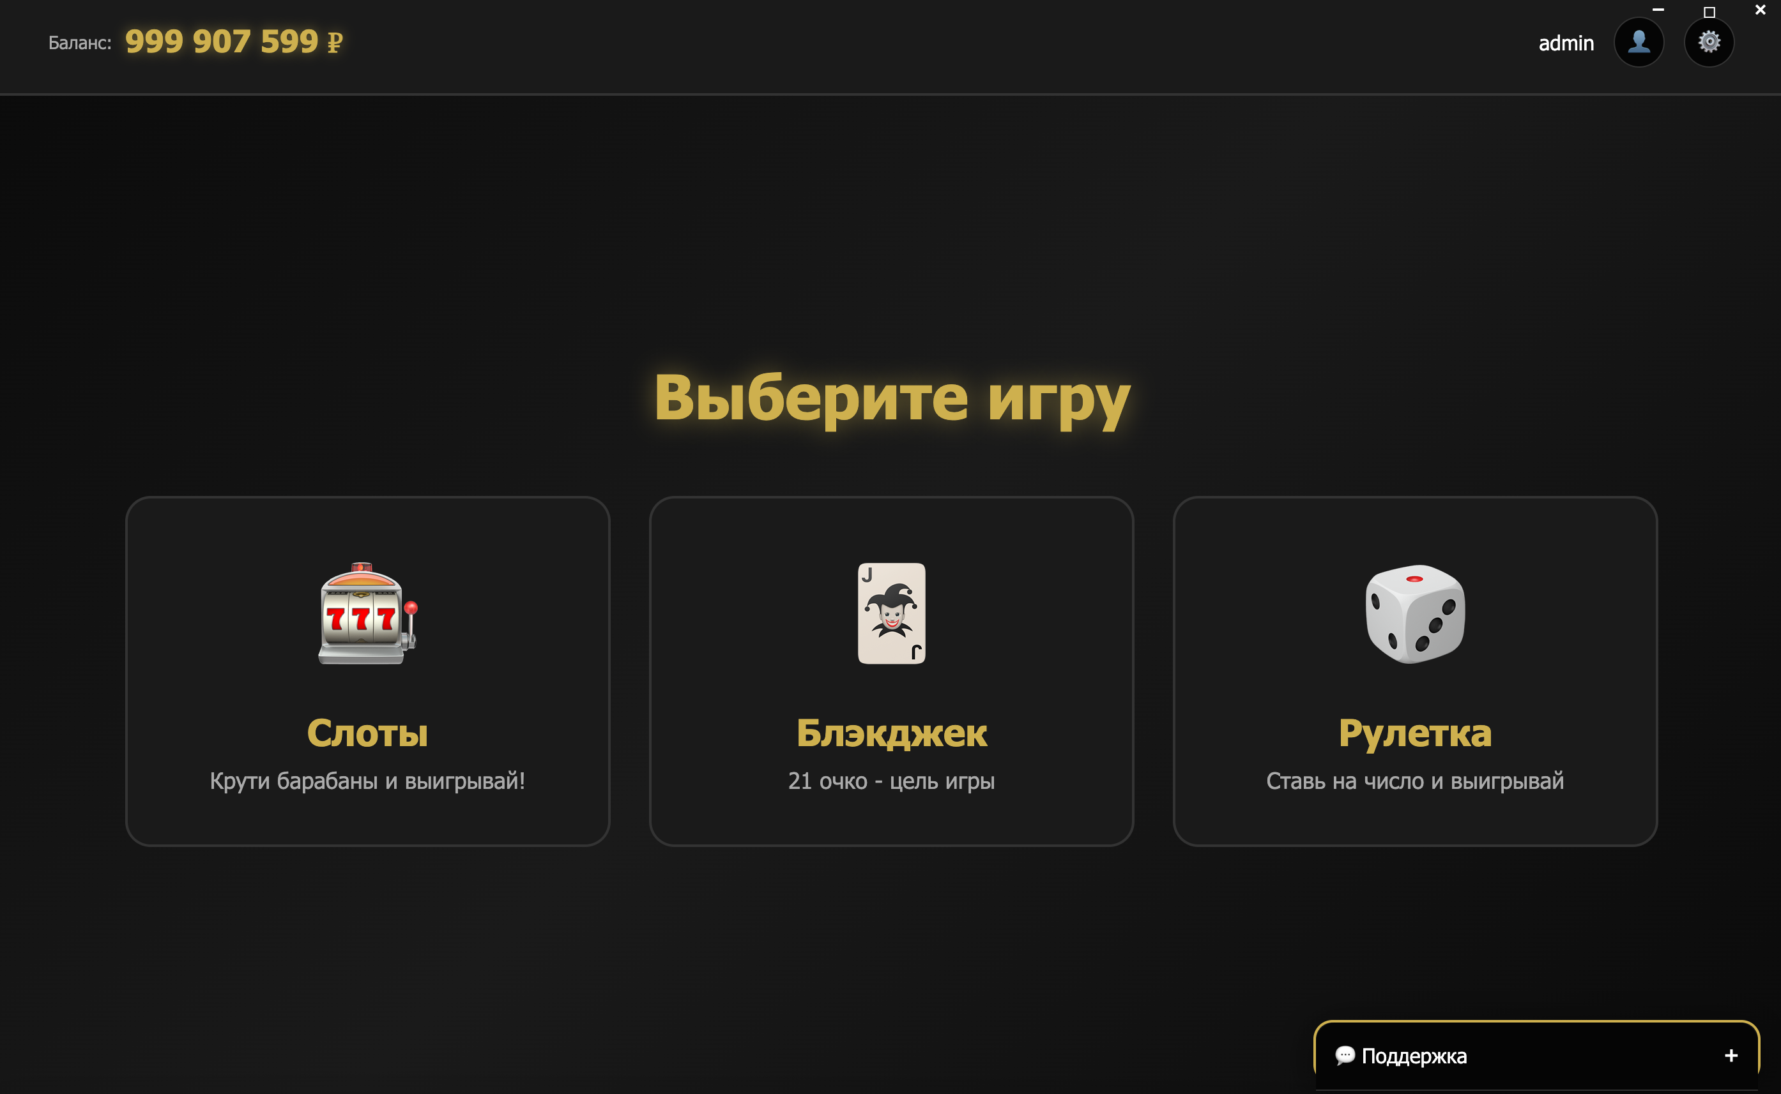
Интерфейс: Главное меню
Стиль: Dark Theme
Снижение нагрузки на глаза.
Акцентные цвета (золотой, зеленый).
UX решения:
Единое окно (SPA).
Интуитивная навигация (Лобби -> Игра).
Графики статистики в профиле.
ВСТАВИТЬ СКРИНШОТ:
Главное меню (Стр. 16, Рис. 1)

Slide 10
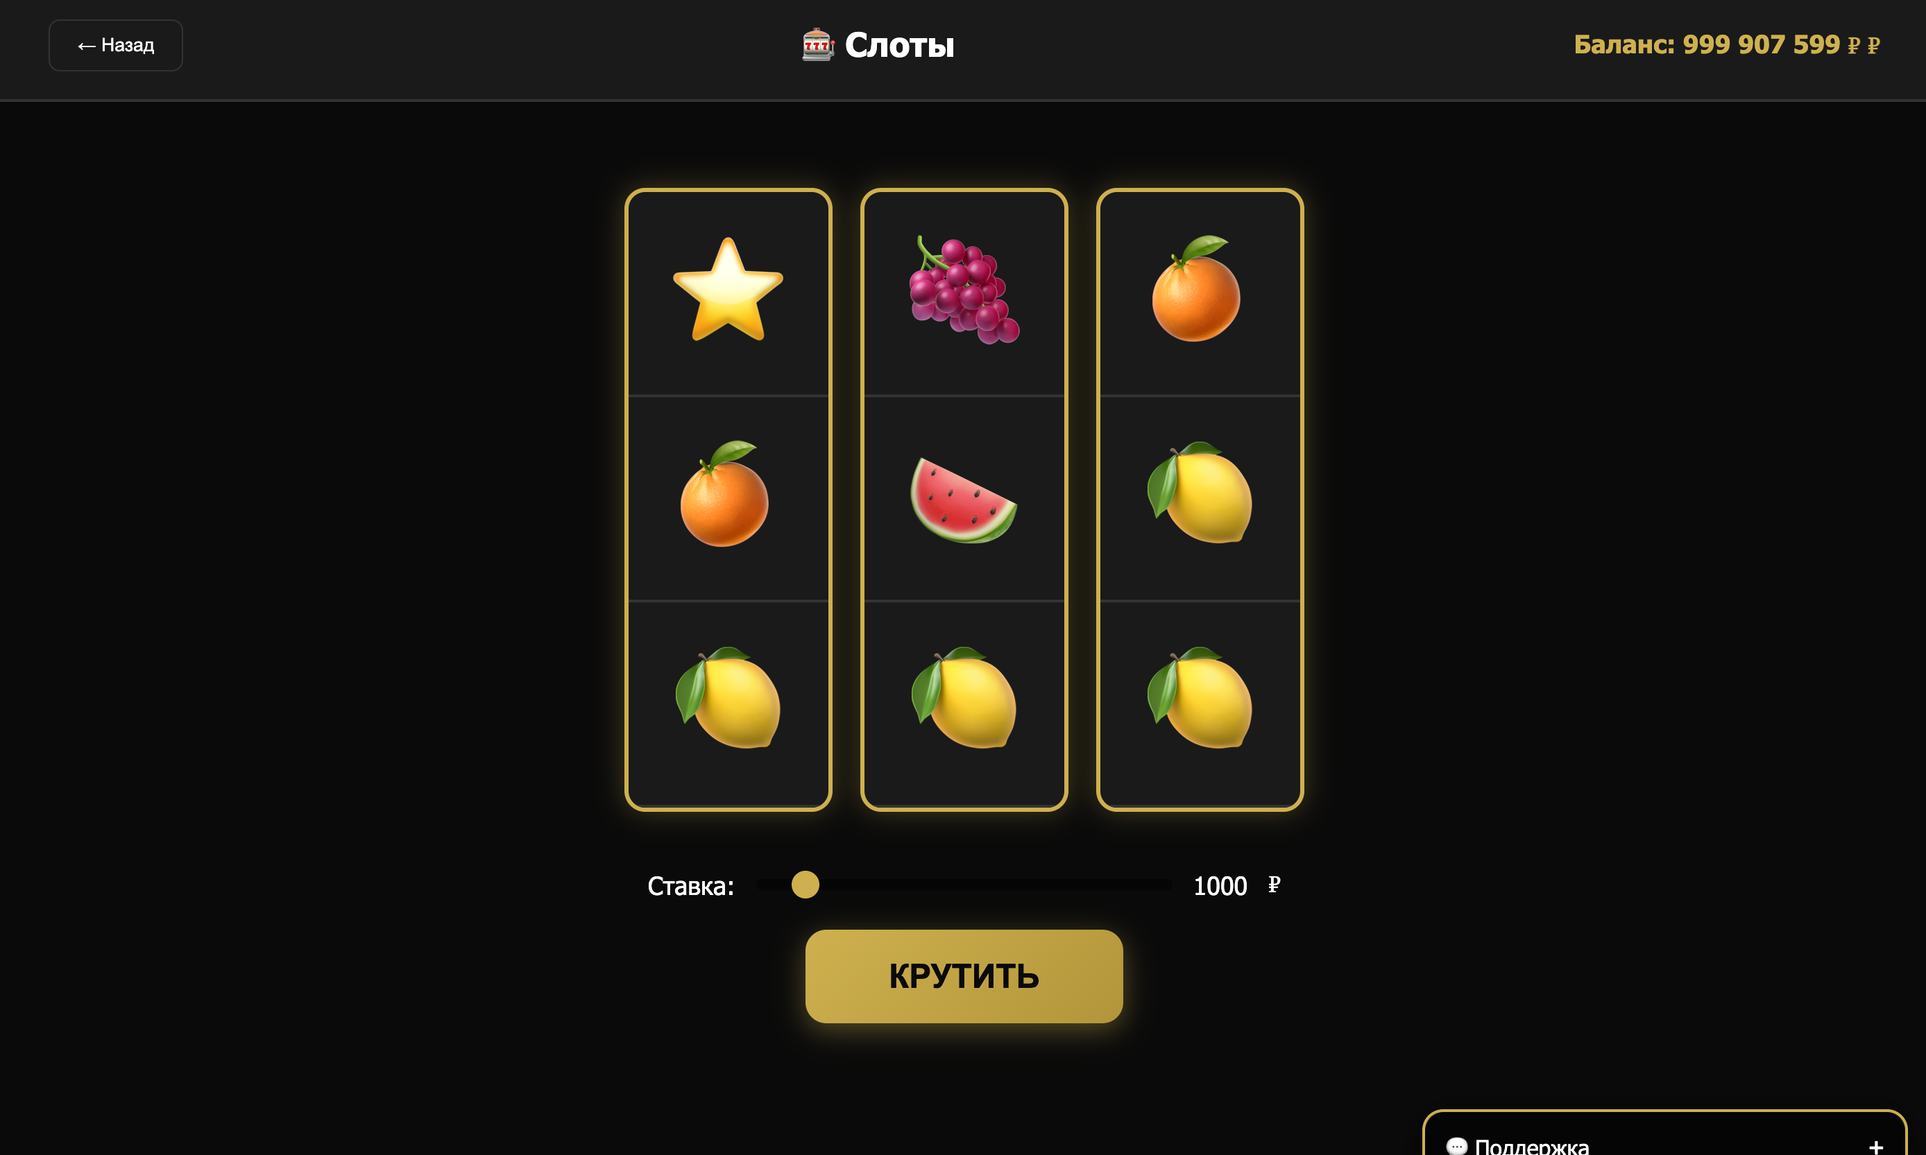
Игровая механика: Слоты
Интерфейс:
Динамические барабаны.
Панель ставок (Bet Control).
Уведомления о выигрышах (Big Win).
Логика:
Генерация матрицы символов на C++.
Расчет линий выплат.
ВСТАВИТЬ СКРИНШОТ:
Слоты (Стр. 17, Рис. 2)

Slide 11
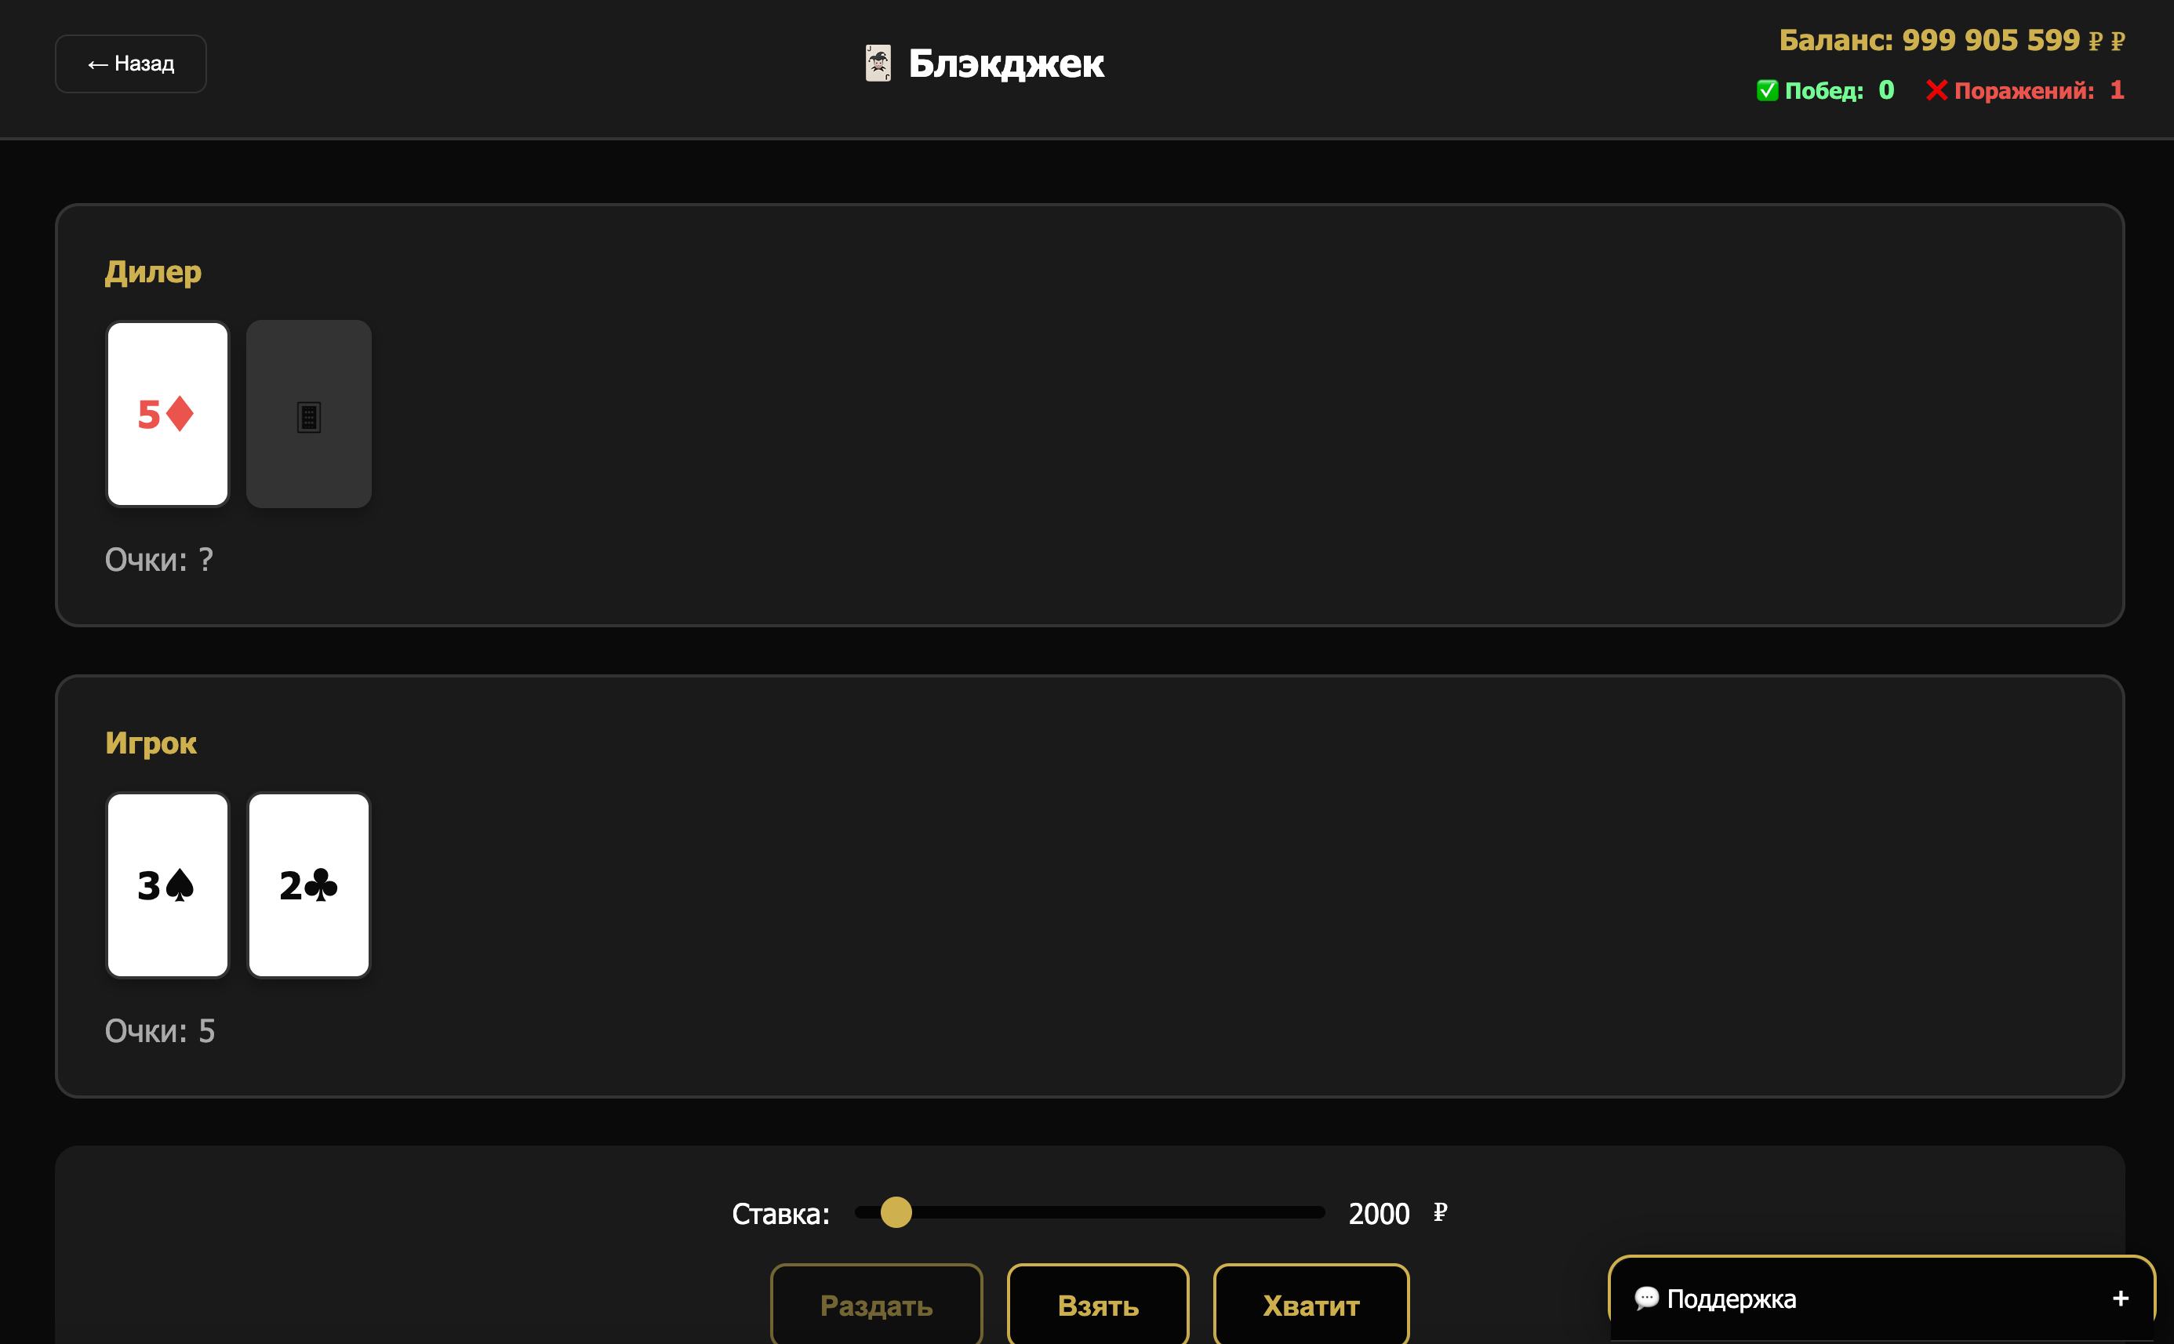
Игровая механика: Black Jack
Элементы стола:
Зона дилера и игрока.
Отображение очков.
Управление:
HIT (Взять карту).
STAND (Хватит/Себе).
Особенности:
Честная колода (без подтасовки).

Slide 12
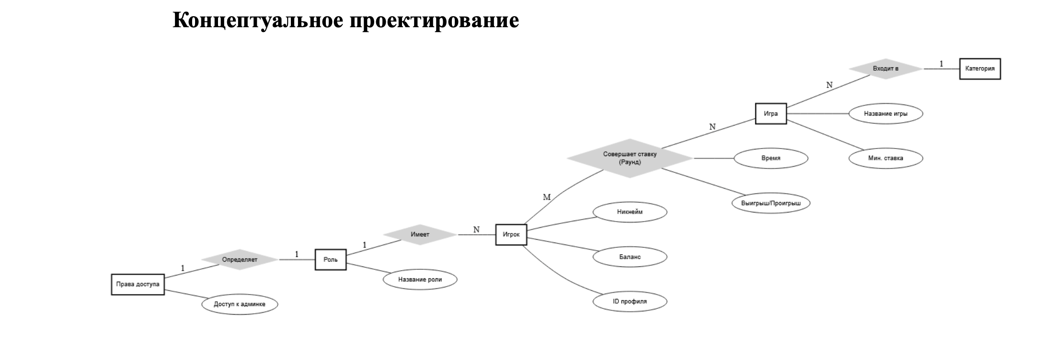
Концептуальная модель БД
Ключевые сущности:
Players (Профили, баланс).
GameEntity (Игры, конфиги).
Rounds (История действий).
Roles (Права доступа).
Связи:
Один игрок -> Много раундов (1:N).

Slide 13
Нормализация базы данных
Проблема 1НФ:
Дублирование прав доступа для каждого игрока и описаний игр для каждого раунда.
Решение (3НФ):
1. Выделение таблицы Permissions (права вынесены из Players).
2. Выделение GameCategories (категории отдельно от игр).
3. Устранение транзитивных зависимостей.
Результат: Уменьшение объема БД и исключение аномалий обновления.

Slide 14
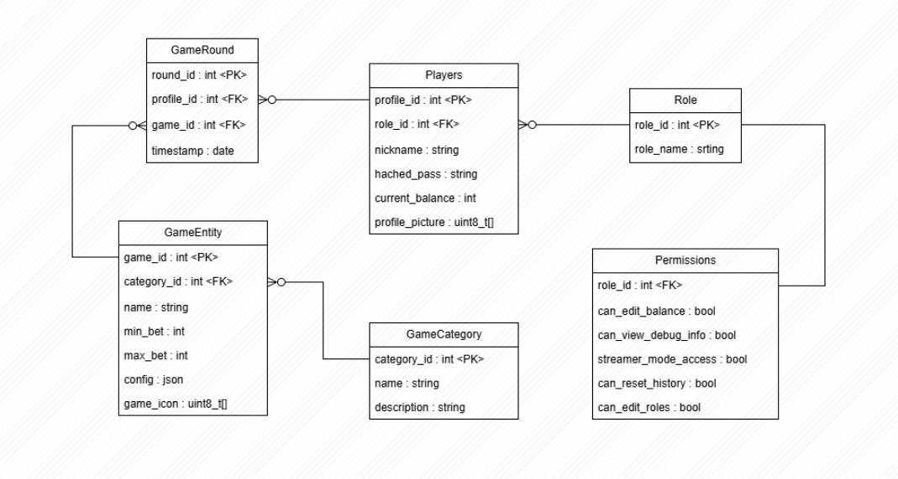
Физическая модель данных
Итоговая структура:
Таблицы связаны внешними ключами (FK).
Индексы для быстрого поиска.
Таблицы:
Players, Games, Rounds, Roles, Permissions.
StripePayments (для эмуляции транзакций).

Slide 15
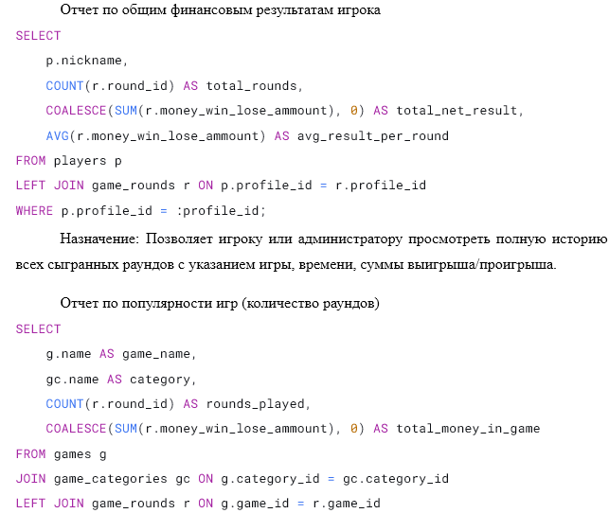
Система аналитики
SQL-запросы для отчетов:
Топ-10 игроков по балансу.
Прибыльность игр (RTP) по категориям.
Поиск аномалий (отрицательный баланс).
Активность по датам.
Значение:
Позволяет администрировать экономику игры.

Slide 16
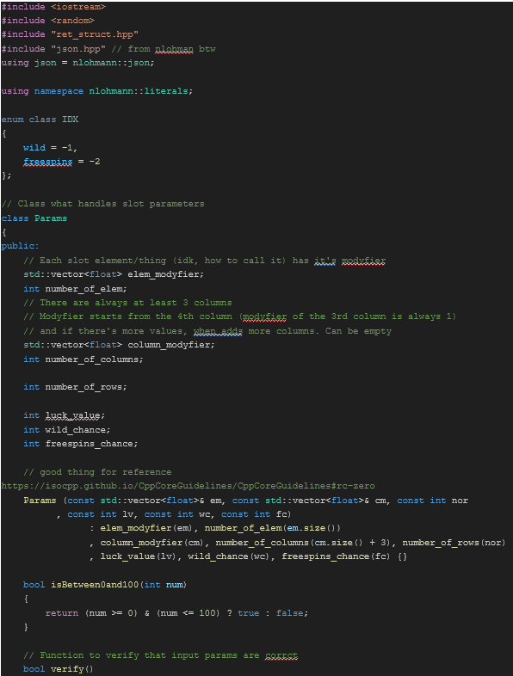
Реализация ядра (C++)
Библиотека slots.dll:
Класс Params: Парсинг JSON-конфигов.
Класс RetStruct: Передача результатов.
Безопасность:
Логика полностью скрыта от Frontend.
Невозможно накрутить выигрыш через JS-консоль.

Slide 17
Алгоритм генерации спина
1. Frontend: Отправка ставки и ID игры.
2. DLL: Проверка валидности входных данных (verify()).
3. DLL: Генерация чисел (std::mt19937).
4. DLL: Формирование матрицы символов.
5. DLL: Подсчет выигрыша (CountMoney).
6. Database: Запись транзакции.
7. Frontend: Отрисовка анимации.

Slide 18
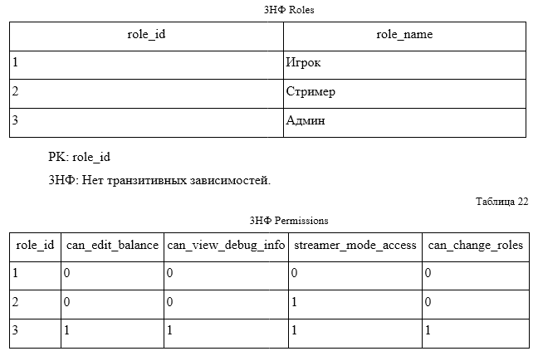
Роли и Права доступа
Игрок (Player):
Стандартный доступ к играм.
Администратор (Admin):
Панель управления (Admin Panel).
Сброс статистики, изменение баланса.
Стример (Streamer):
Режим повышенной удачи (Luck Value > 100%).
Для создания зрелищного контента.

Slide 19
Тестирование и Багфиксинг
Методы:
Unit-тесты (C++).
Ручное функциональное тестирование.
Исправленные проблемы:
1. Баг с x100 балансом (ошибка центов).
2. Вылет при пустой истории раундов.
3. Зависание UI при быстрых кликах.

Slide 20
Заключение и Планы
Результаты:
Готовый прототип кроссплатформенного казино.
Гибридная архитектура (Web + Native).
Полноценная БД и админка.
Планы развития:
Интеграция звукового движка.
Переход на ImGui для оптимизации.
Расширение библиотеки игр (Покер, Баккара).

